Slide 1
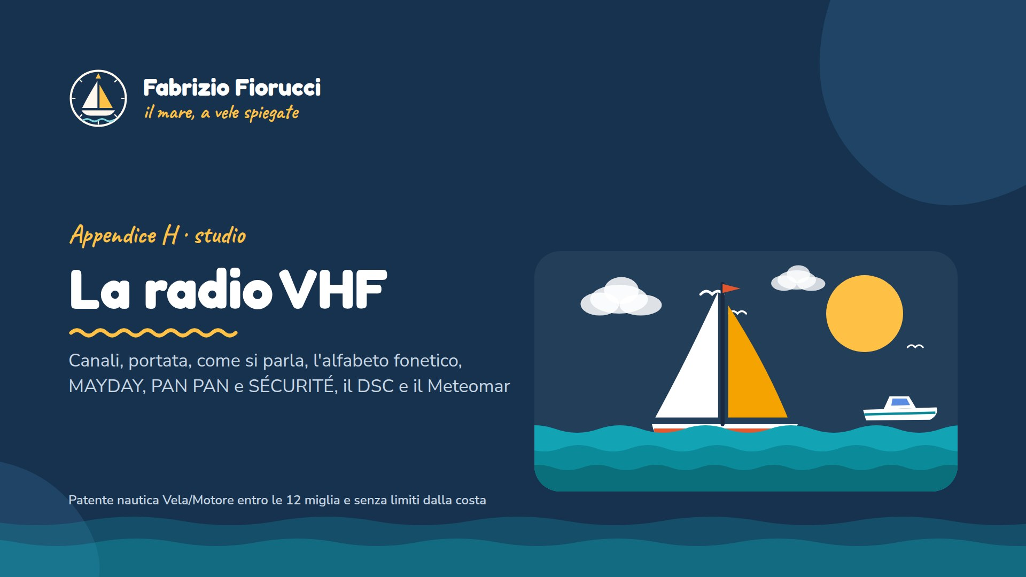
Notes:
Appendice H al corso. Ripasso della radio di bordo: i quiz ufficiali 1.3.9 (radiotelefonia), 1.6.2 (Meteomar), 1.3.3 (obbligo del VHF e dell'EPIRB), 1.3.7 e 1.3.8 (soccorso, DSC), con le procedure radio di uso comune. I nomi delle barche e i nominativi negli esempi sono inventati.

Slide 2
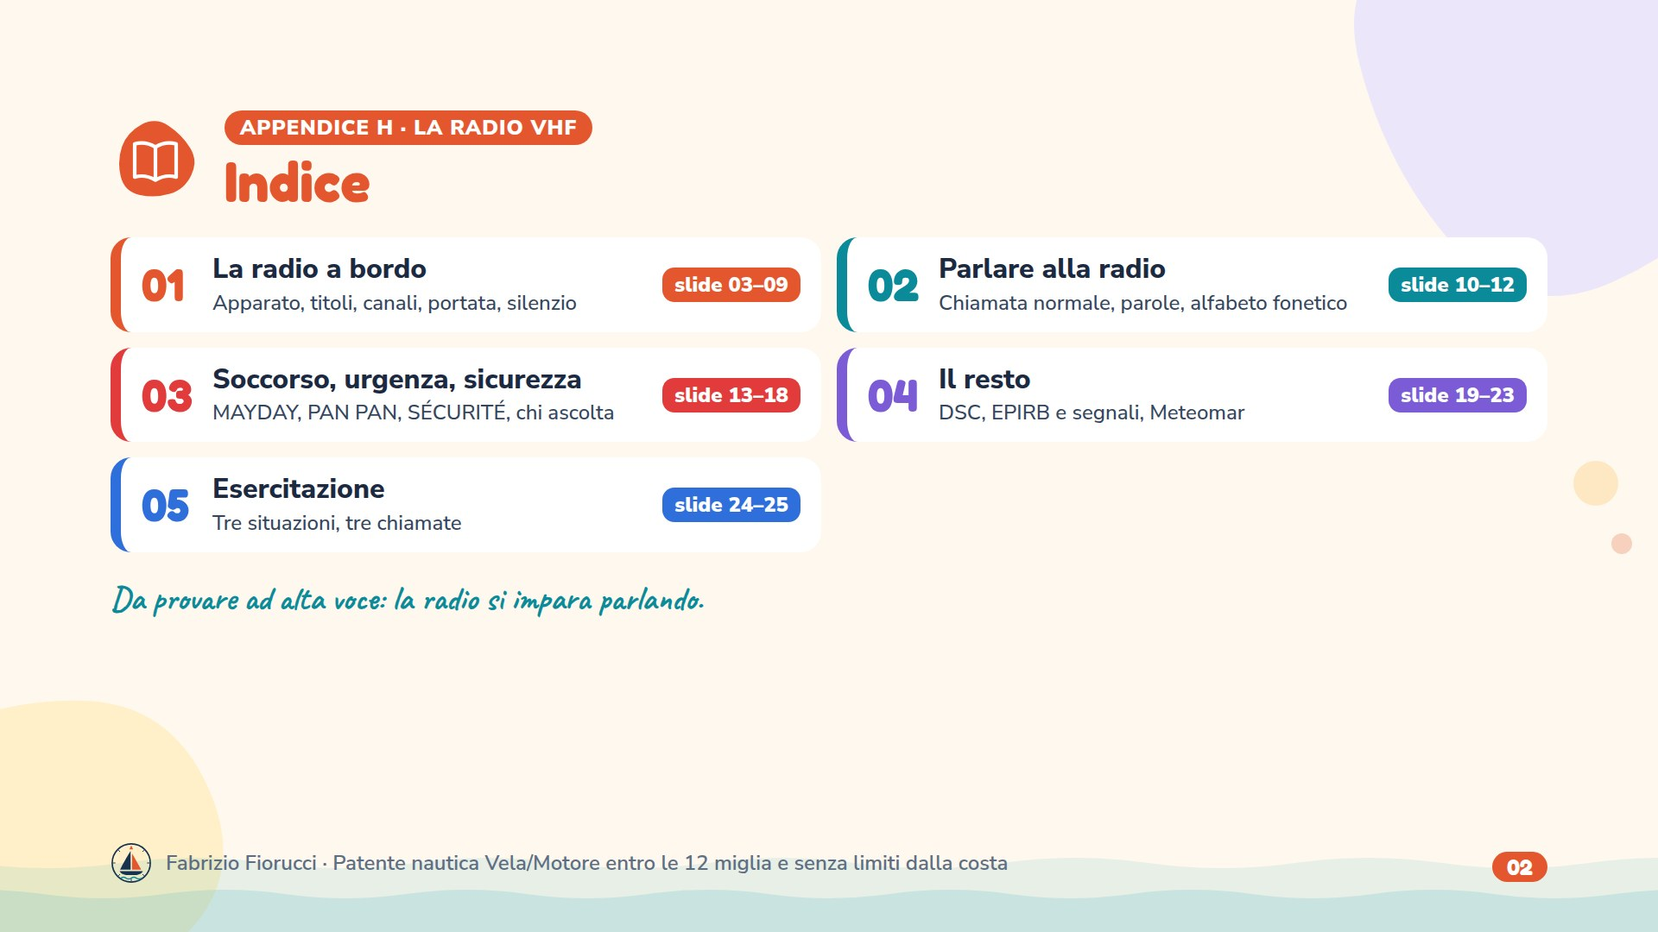
Notes:
Ripasso della radio, dalla lezione 9 e dalla lezione 7 (Meteomar). Consiglio per l'aula: far leggere gli esempi ad alta voce, a coppie, uno fa la barca e l'altro la stazione costiera.

Slide 3
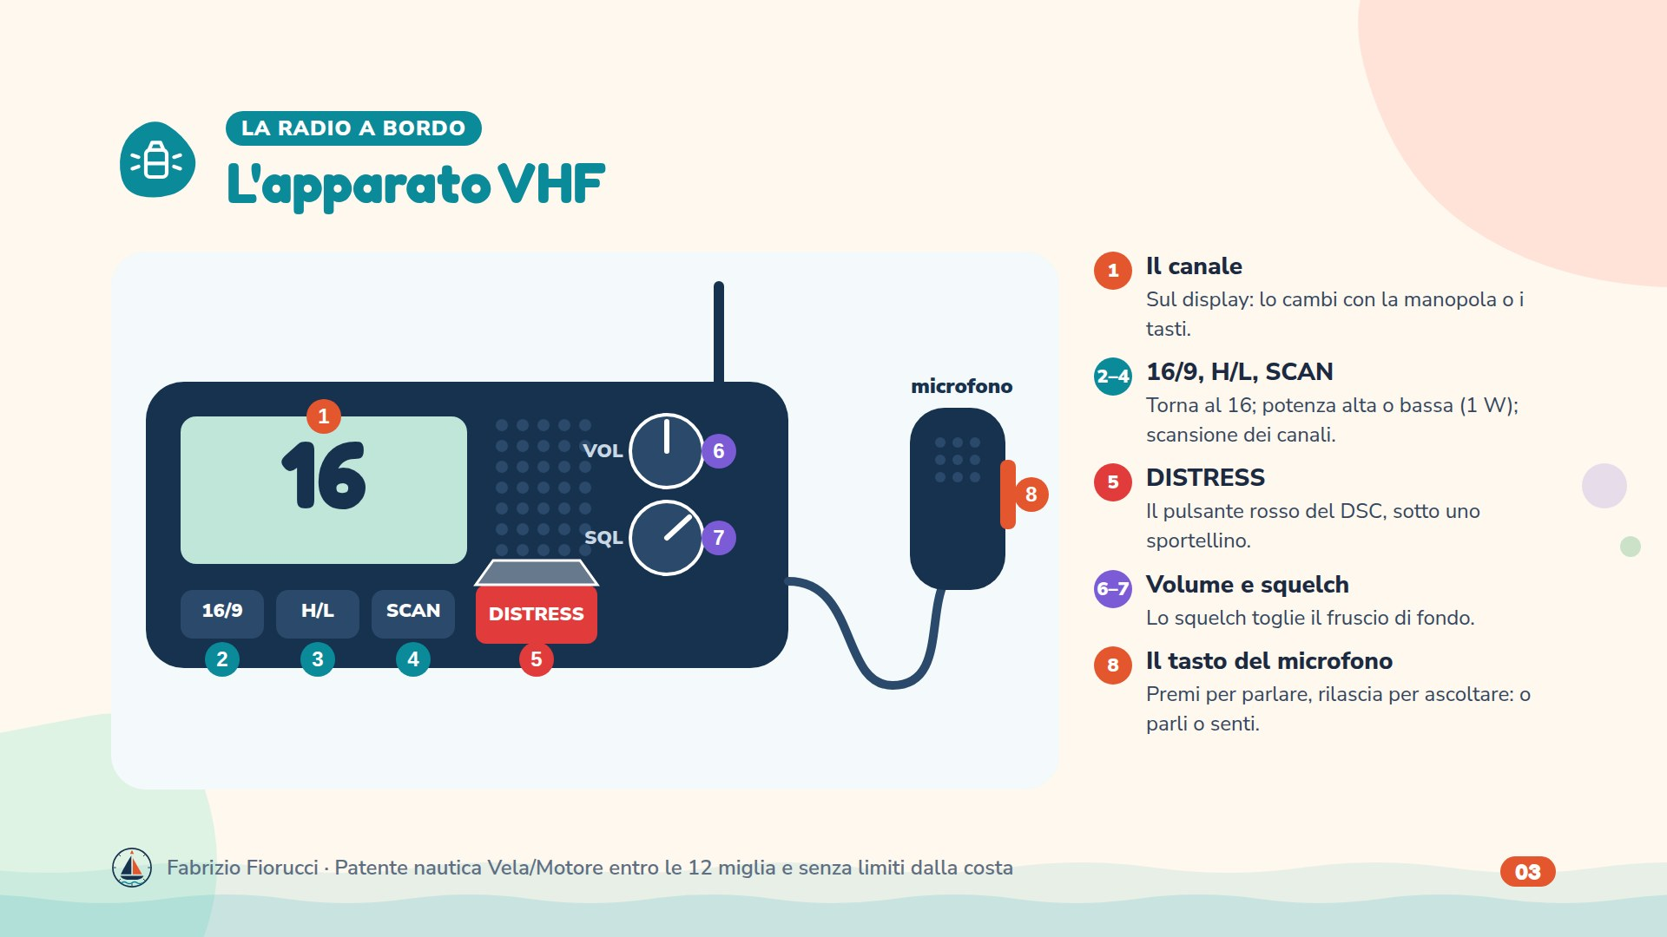
Notes:
Quiz 1.3.9-27 (squelch: attenua il rumore di fondo), -22 (potenza ridotta di 1 watt a distanza ravvicinata), -3 (apparato fisso: basta che sia omologato), -5 (esonero dalle ispezioni ordinarie), 1.3.8-7 (DSC), 1.3.1-19 (principio d'incendio alla radio: estintore a CO2). Un VHF fisso trasmette fino a 25 W; il portatile ha meno potenza e meno portata. Il VHF è in simplex: mentre si tiene premuto il tasto non si sente niente, quindi si parla corto e si dice «passo».

Slide 4
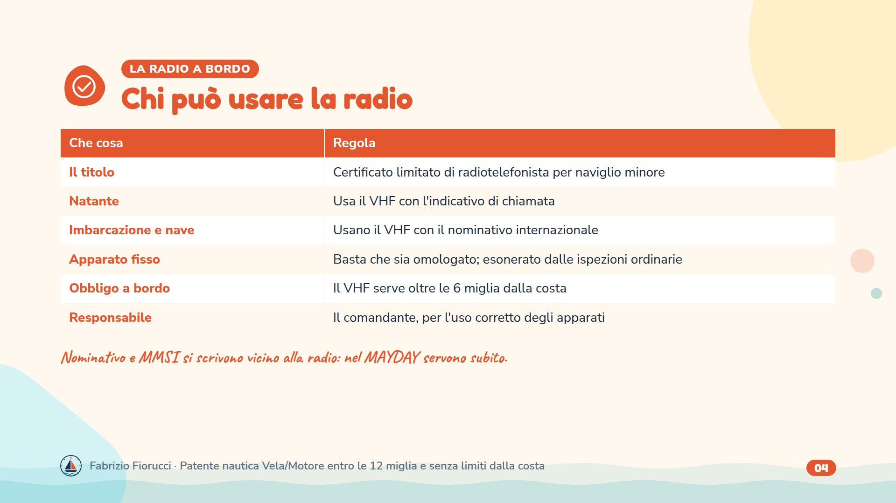
Notes:
Quiz 1.3.9-1 (certificato limitato di radiotelefonista), -2 (indicativo di chiamata: natanti), -4 (nominativo internazionale: imbarcazioni e navi), -3 e -5 (omologazione, niente ispezioni ordinarie), 1.3.3-1 e -40 (VHF obbligatorio oltre 6 miglia), 1.3.9-23 (responsabilità del comandante). Il quiz 1.8.1-22 sulla licenza di esercizio (RTF) è oscurato. L'MMSI è il numero di 9 cifre che identifica la stazione nelle chiamate digitali DSC e nell'EPIRB.

Slide 5
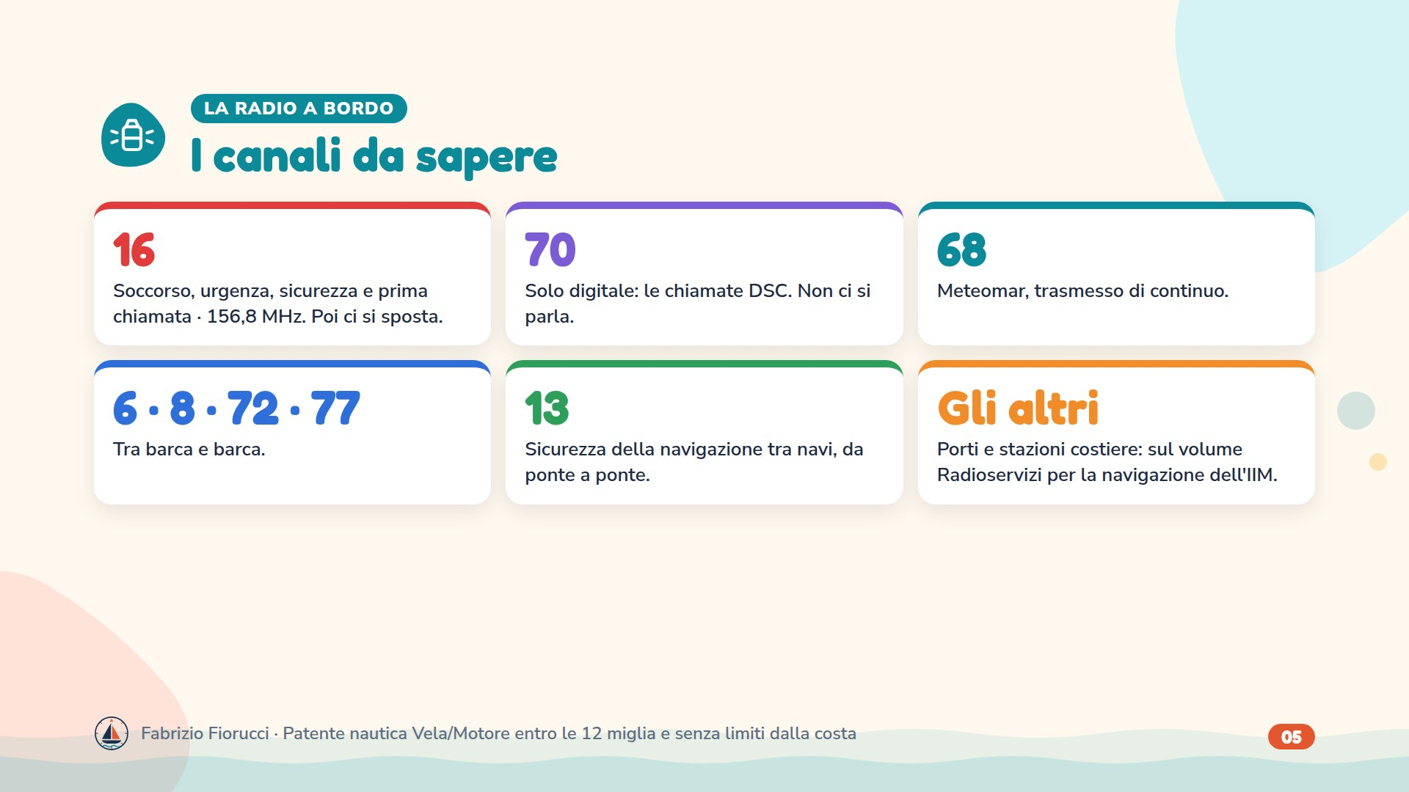
Notes:
Quiz 1.3.9-8 e -10 (canale 16, 156,8 MHz), -18 (il 16 solo per la prima chiamata), -21 (6, 8, 72, 77 tra barche), 1.6.2-17 (Meteomar sul 68 di continuo), -23 (orari e canali sui Radioservizi per la navigazione dell'IIM), 1.3.8-7 (DSC). Il 70 e il 13 non sono nei quiz ma sono canali internazionali da conoscere: il 70 è riservato alle chiamate digitali, il 13 alle comunicazioni di sicurezza tra navi.

Slide 6
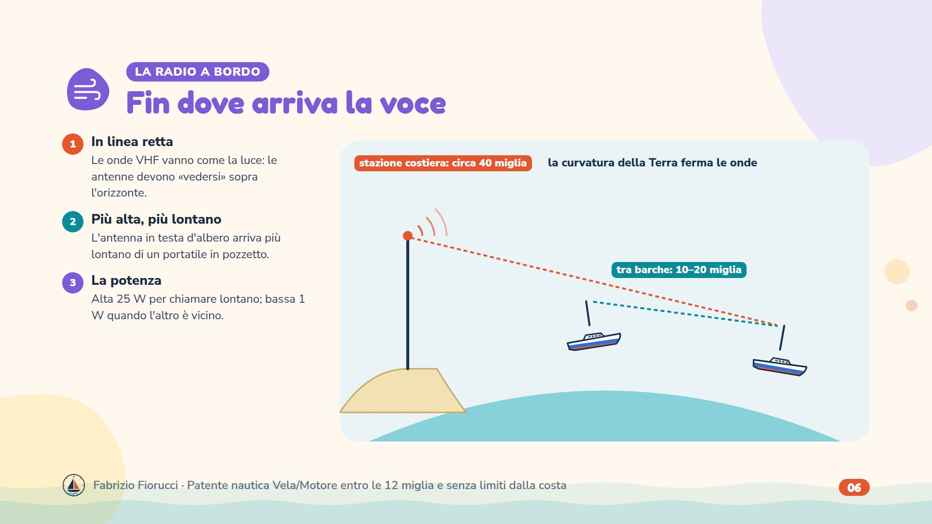
Notes:
Quiz 1.3.9-24 (le antenne devono stare sopra la linea dell'orizzonte), -25 (tra unità 10-20 miglia), -26 (con le stazioni costiere circa 40 miglia), -22 (1 watt a distanza ravvicinata).

Slide 7
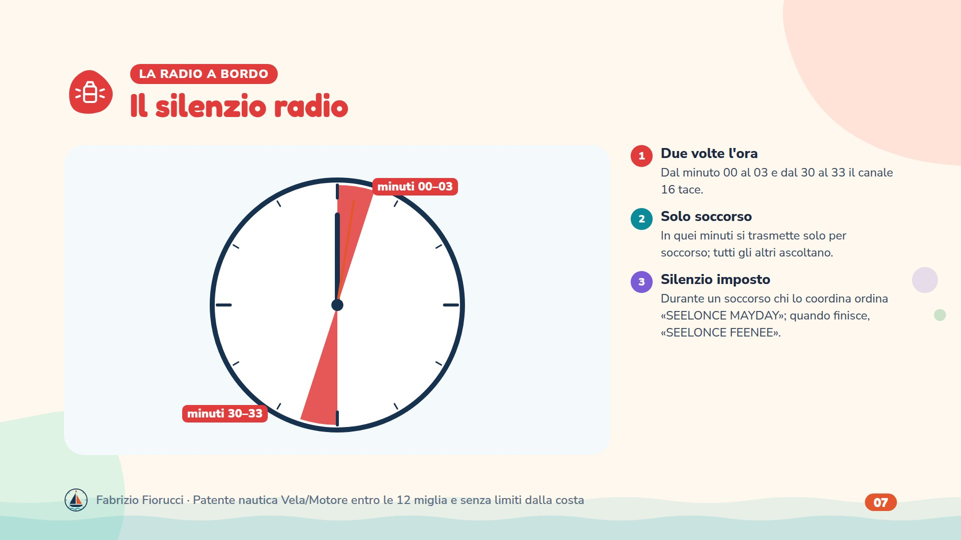
Notes:
Quiz 1.3.9-17 e -29 (silenzio nei primi 3 minuti dell'ora e della mezz'ora), -20 (si impone con SILENCE MAYDAY, pronunciato «seelonce»). «Seelonce feenee» è la formula internazionale che annuncia la fine del silenzio.

Slide 8
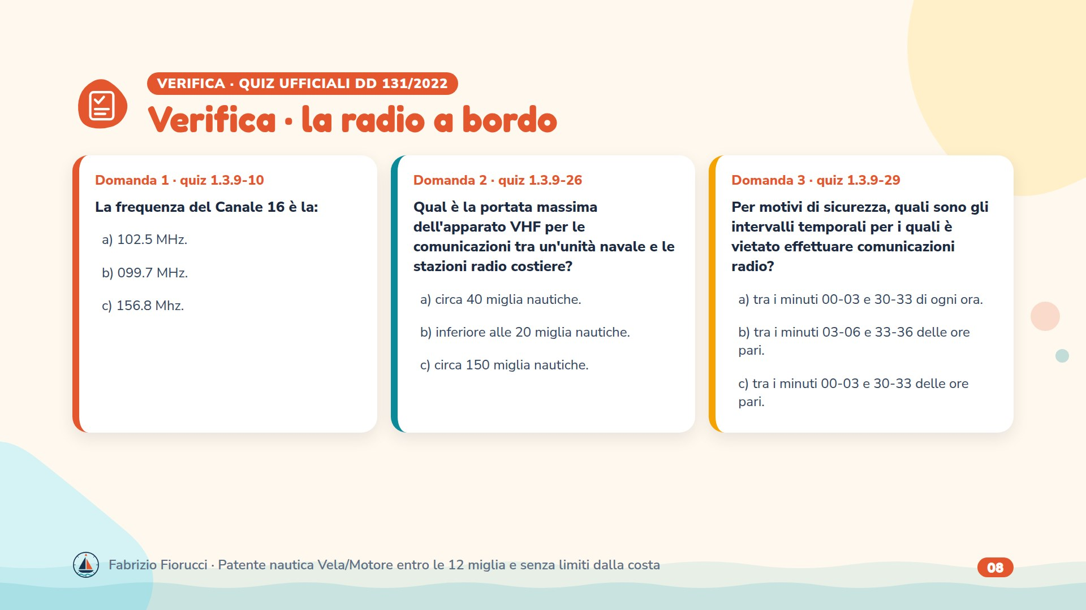
Notes:
Leggere le domande, lasciare un minuto per rispondere, poi passare alla slide con le risposte esatte.

Slide 9
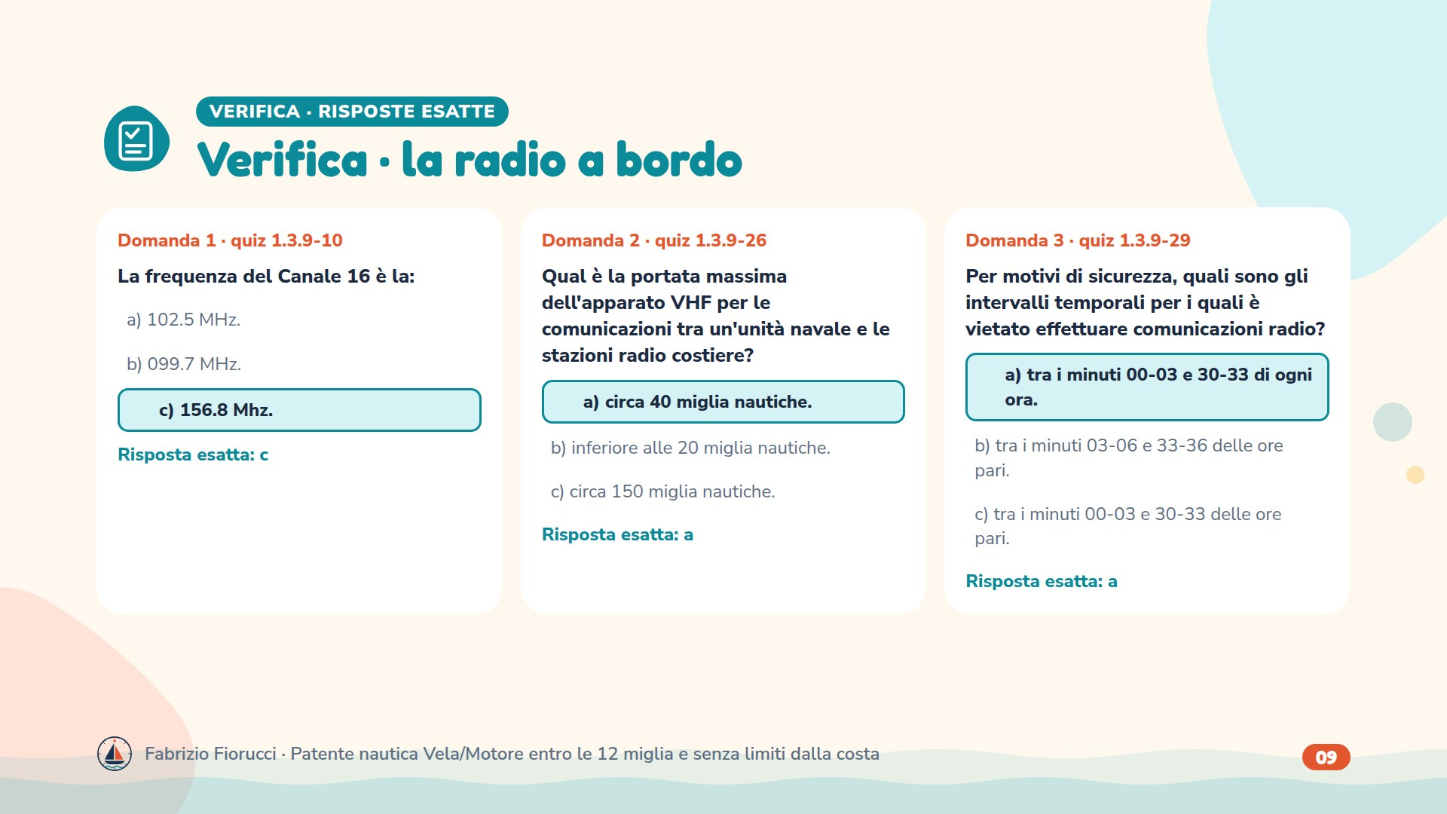
Notes:
Risposte: 1.3.9-10 → c) 156.8 Mhz.; 1.3.9-26 → a) circa 40 miglia nautiche.; 1.3.9-29 → a) tra i minuti 00-03 e 30-33 di ogni ora.

Slide 10
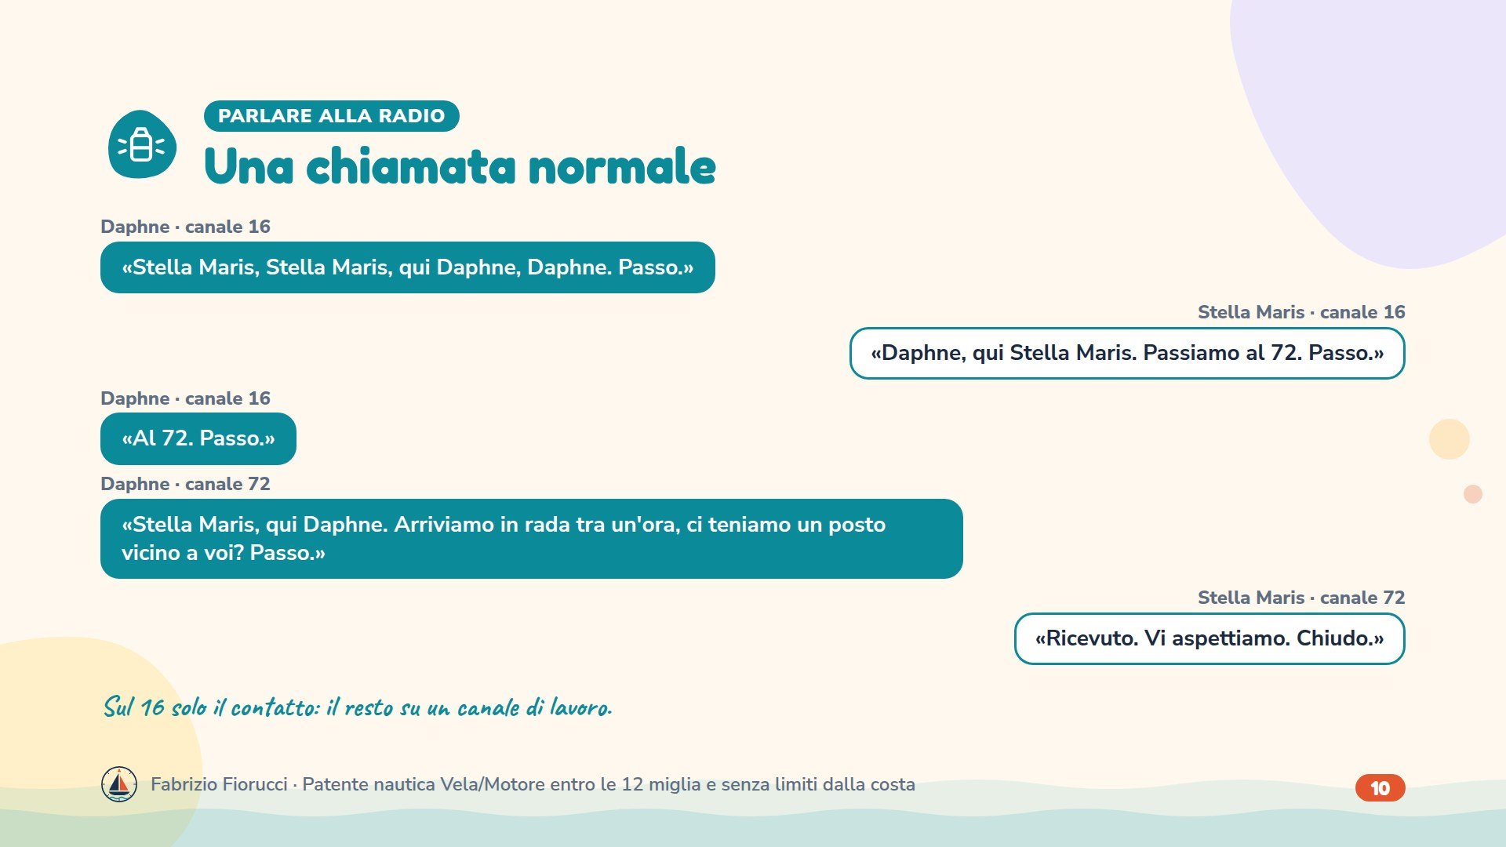
Notes:
Quiz 1.3.9-18 (il 16 solo per la prima chiamata), -21 (6, 8, 72, 77 tra barche). Schema: nome di chi si chiama (fino a tre volte), «qui», il proprio nome, «passo». Si ascolta prima di trasmettere per non coprire altre comunicazioni. I nomi sono inventati.

Slide 11
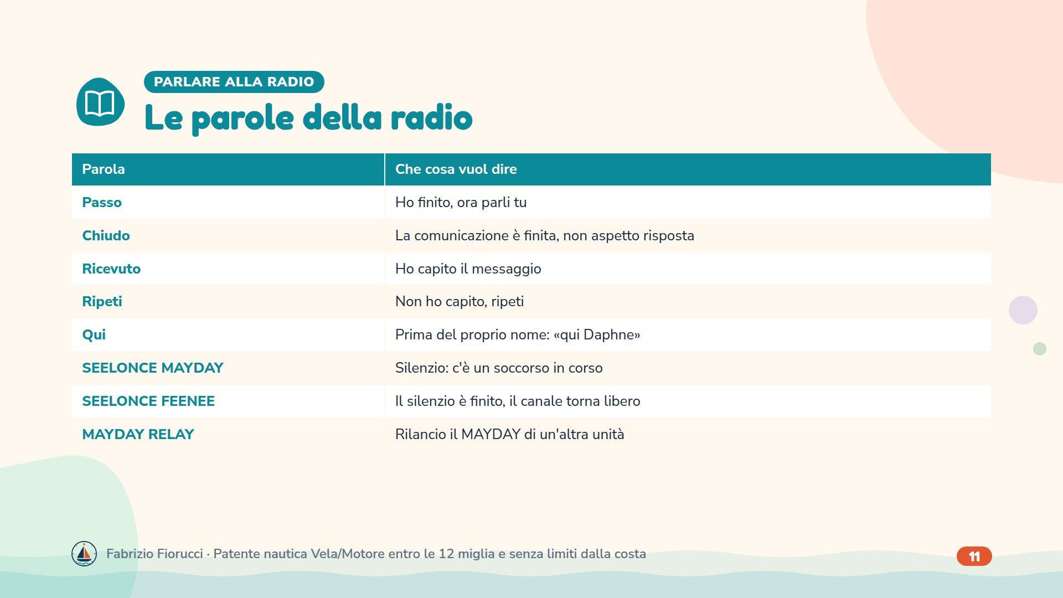
Notes:
Quiz 1.3.9-20 (SILENCE MAYDAY, pronunciato «seelonce»), -11 (chi riceve un soccorso lo rilancia). Le altre sono le parole di procedura di uso comune in italiano; in inglese «over» e «out». Mai «passo e chiudo» insieme: o si aspetta la risposta o si chiude.

Slide 12
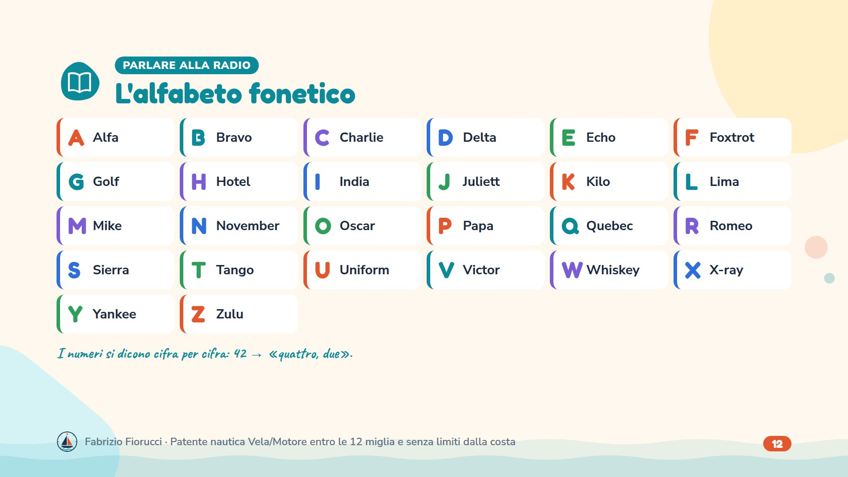
Notes:
L'alfabeto fonetico internazionale serve per compitare nomi, nominativi e posizioni senza equivoci: per esempio il nominativo IABC2 si dice «India Alfa Bravo Charlie Due». Il quiz 1.5.3-59 cita la lettera A (Alfa) in Morse per i segnali di acque sicure; la bandiera A (Alfa) indica un palombaro in immersione (1.4.2-14).

Slide 13
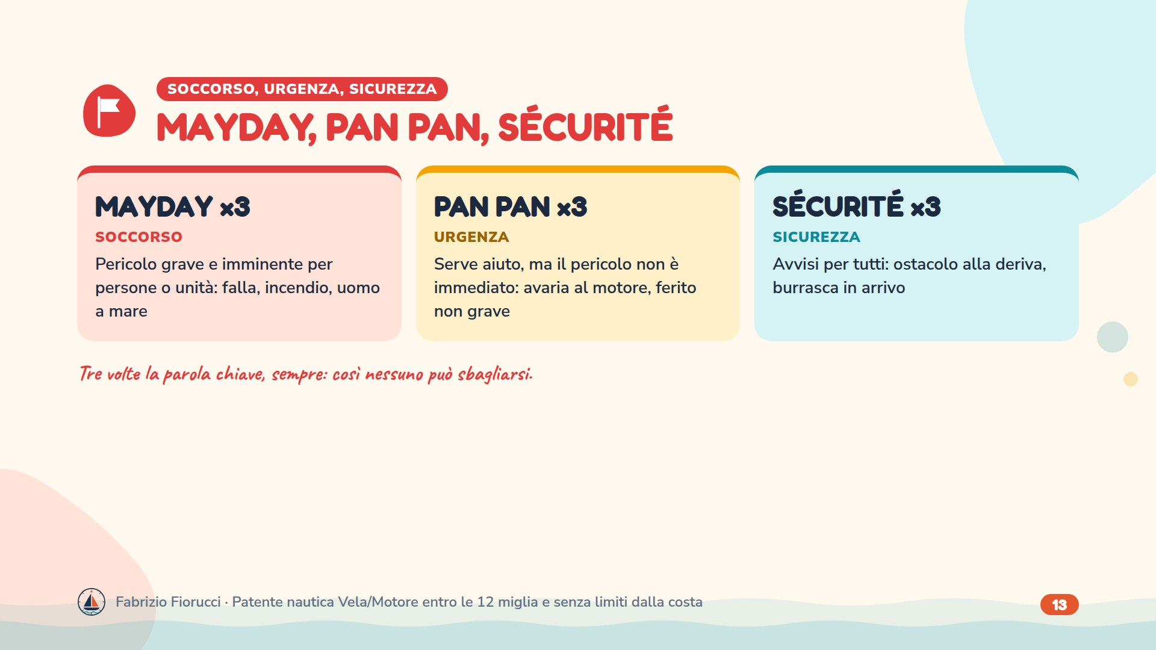
Notes:
Quiz 1.3.9-12, -14, -16 (MAYDAY ripetuto tre volte), -13 (PAN PAN tre volte), -15 (SÉCURITÉ tre volte), 1.6.2-14 (gli avvisi di burrasca sono preceduti da SÉCURITÉ), 1.3.5-1 (falla irreparabile: MAYDAY). Tutte e tre si lanciano sul canale 16.

Slide 14
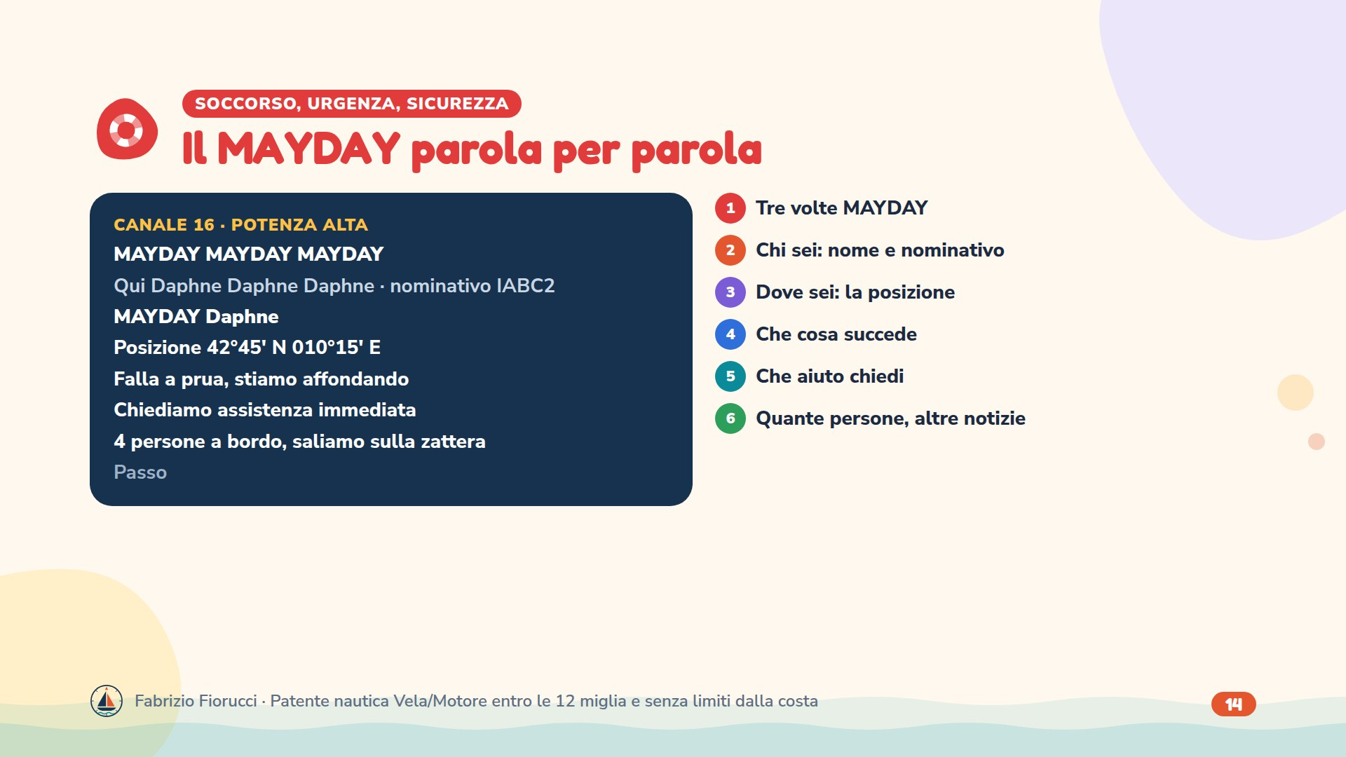
Notes:
Esempio con nome, nominativo e posizione inventati. Quiz 1.3.9-19 (nell'ordine: nominativo, posizione, tipo di pericolo), -12, -14, -16 (MAYDAY tre volte), -8 (canale 16). Si parla lentamente; se nessuno risponde si ripete a intervalli. Con un apparato DSC prima si preme il pulsante DISTRESS, poi si lancia il MAYDAY a voce sul 16.

Slide 15
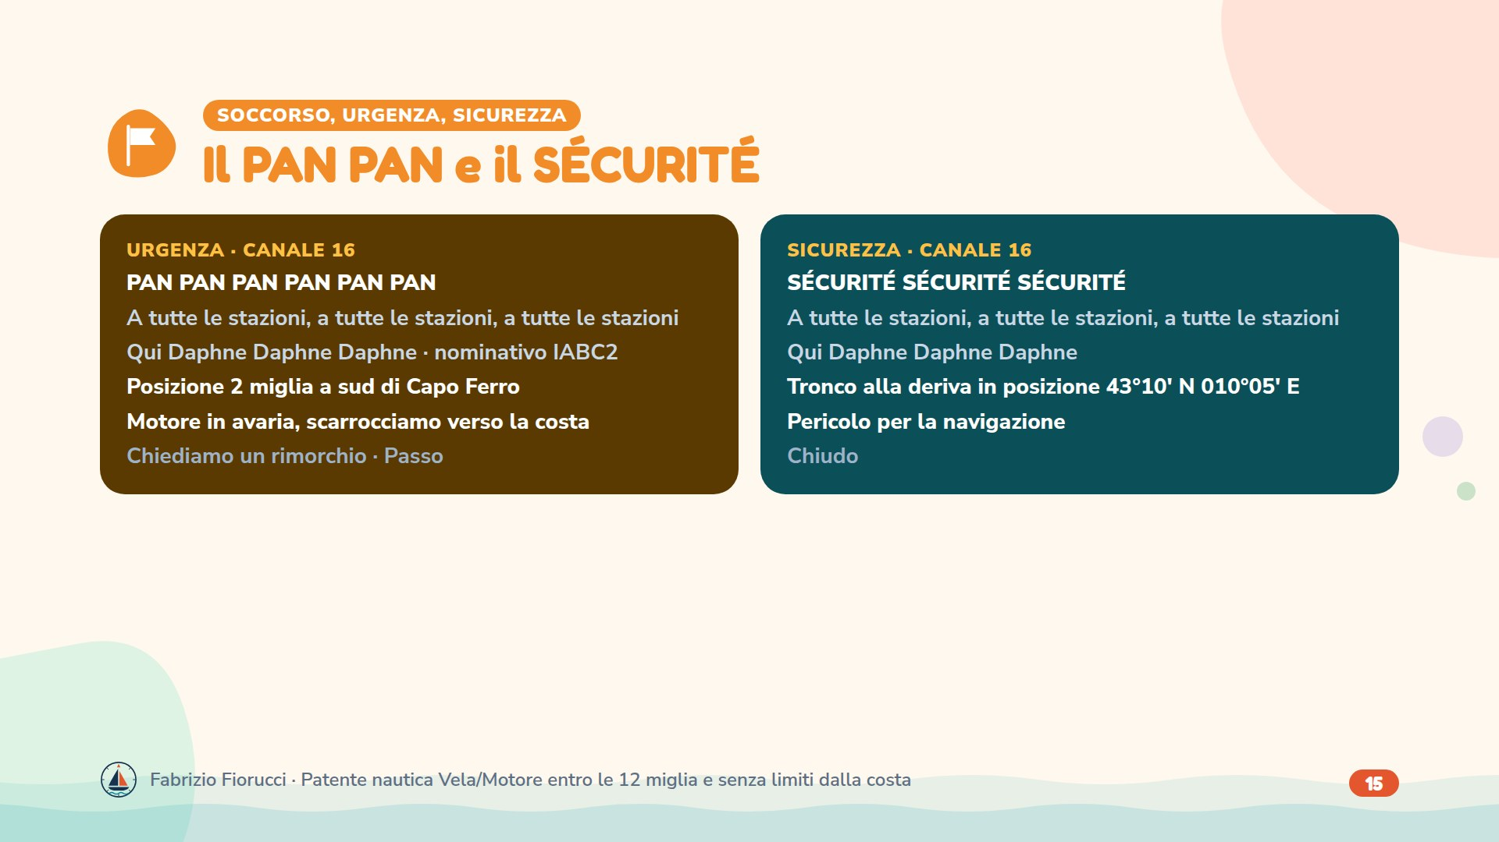
Notes:
Esempi inventati. Quiz 1.3.9-13 (PAN PAN tre volte), -15 (SÉCURITÉ tre volte), 1.6.2-14 e -21 (gli avvisi di burrasca: preceduti da SÉCURITÉ, con precedenza sugli altri messaggi meteo). Un avviso di sicurezza lungo si annuncia sul 16 e poi si legge su un canale di lavoro indicato nell'annuncio.

Slide 16
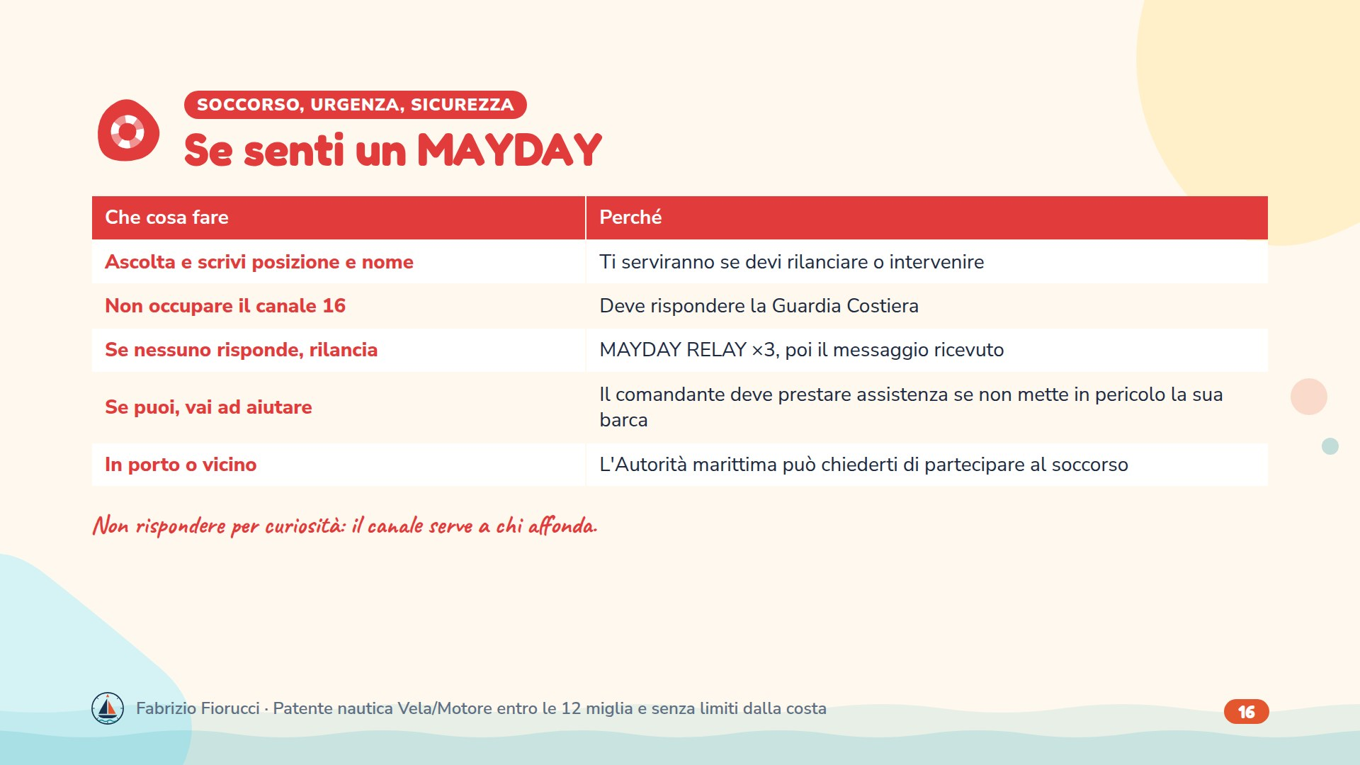
Notes:
Quiz 1.3.9-11 (chi riceve rilancia e, se può, presta soccorso), 1.3.7-7 (soccorso marittimo), -8 (coordinamento: Comando generale delle Capitanerie di porto), -9 (unità in porto o vicine), -10 e 1.8.1-7…-10 (obbligo di assistenza e sanzioni). Il MAYDAY RELAY è la formula internazionale per ritrasmettere il soccorso di un'altra unità.

Slide 17
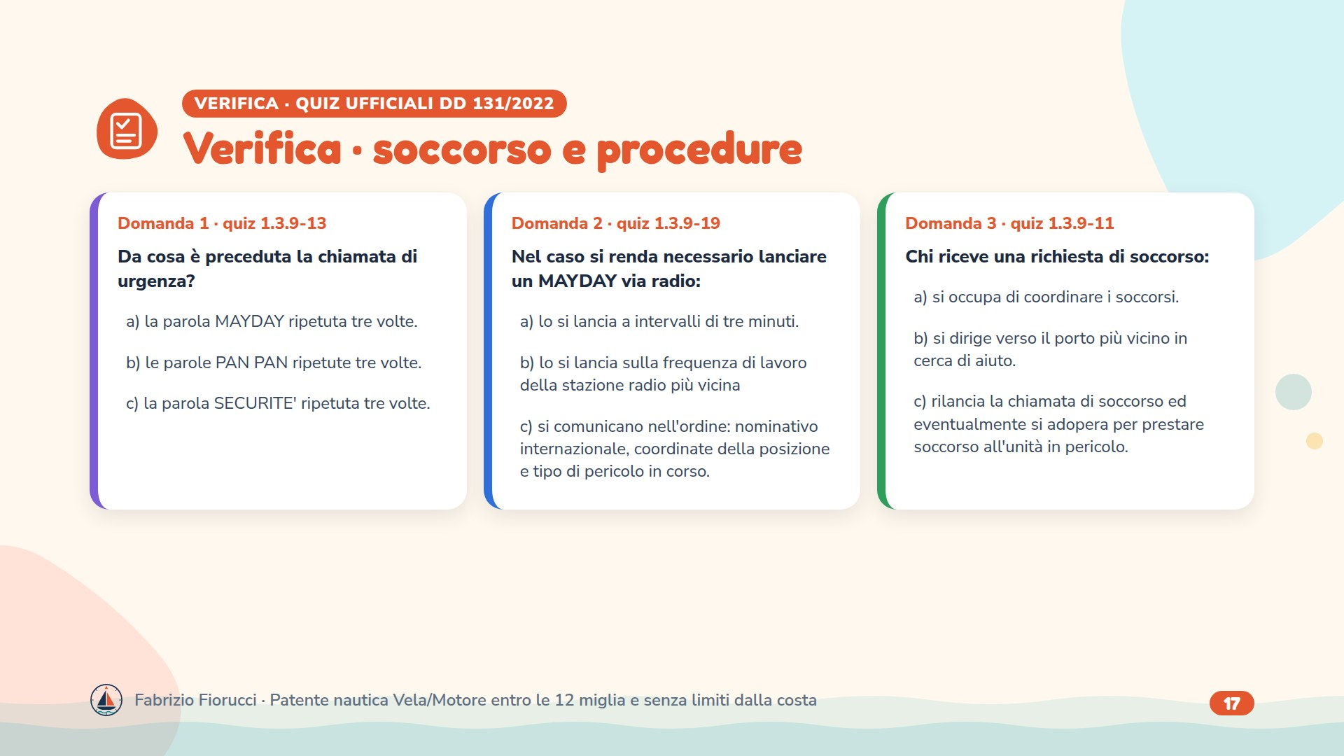
Notes:
Leggere le domande, lasciare un minuto per rispondere, poi passare alla slide con le risposte esatte.

Slide 18
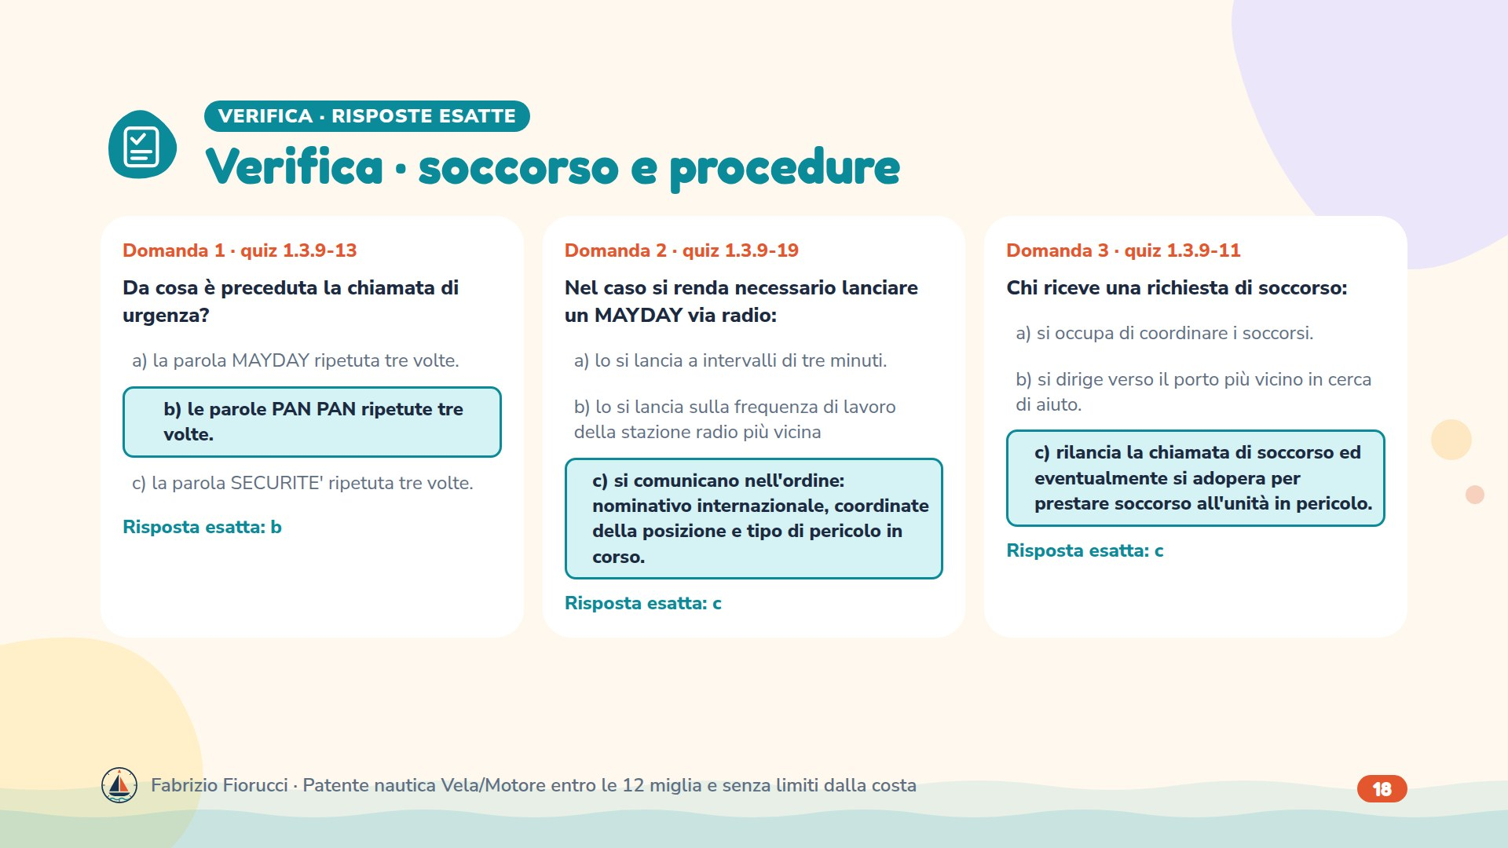
Notes:
Risposte: 1.3.9-13 → b) le parole PAN PAN ripetute tre volte.; 1.3.9-19 → c) si comunicano nell'ordine: nominativo internazionale, coordinate della posizione e tipo di pericolo in corso.; 1.3.9-11 → c) rilancia la chiamata di soccorso ed eventualmente si adopera per prestare soccorso all'unità in pericolo.

Slide 19
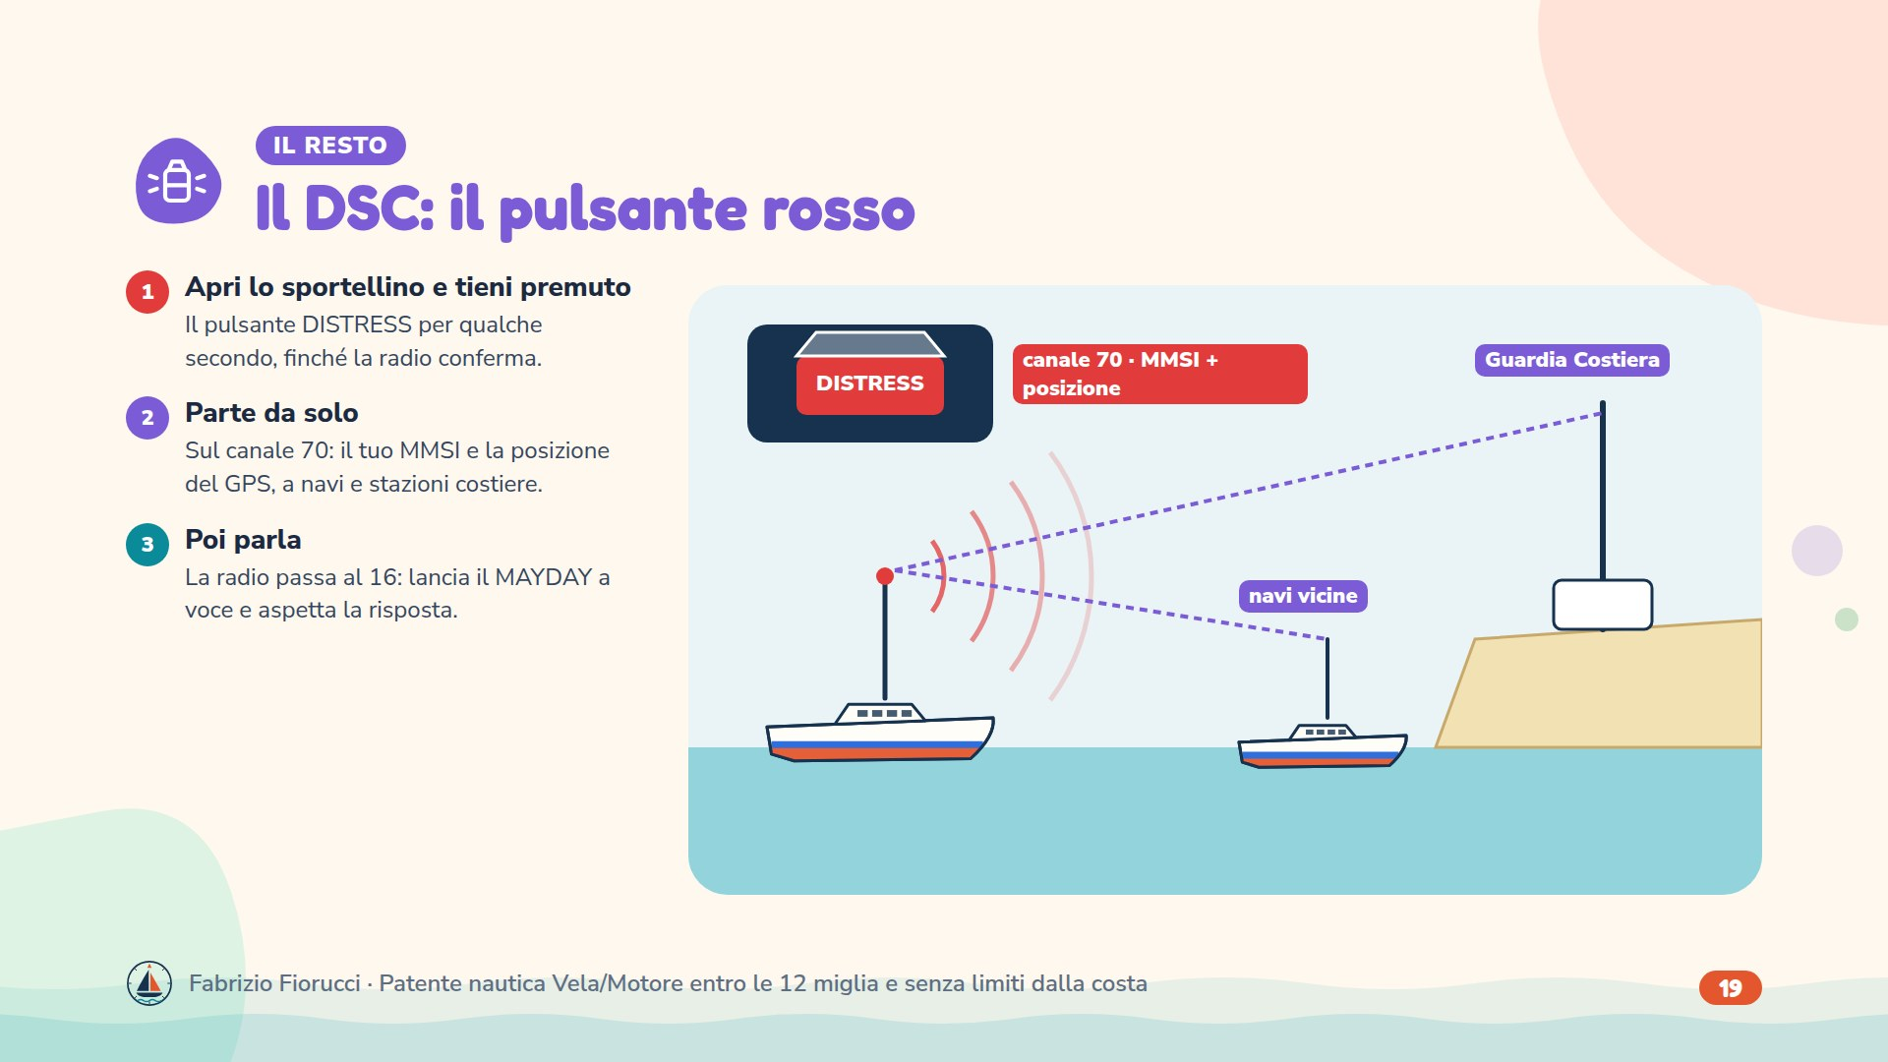
Notes:
Quiz 1.3.8-7 (DSC: invia automaticamente un segnale di soccorso, urgenza o sicurezza a navi vicine e centri di coordinamento). Il DSC funziona solo se la radio ha l'MMSI programmato e il GPS collegato: senza GPS la posizione va inserita a mano. Con il DSC si fanno anche chiamate normali a una singola stazione.

Slide 20
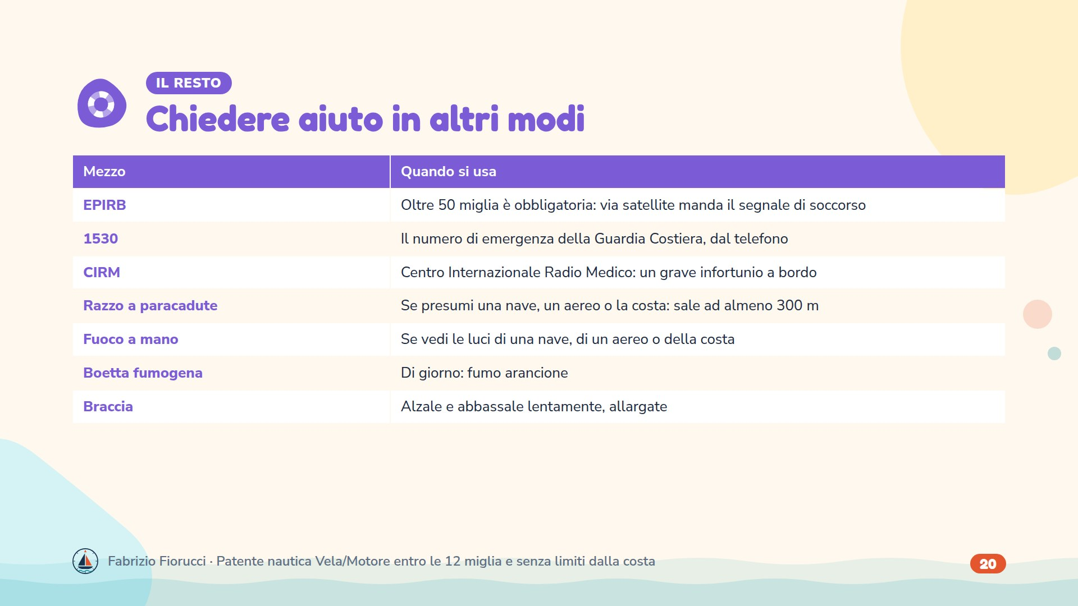
Notes:
Quiz 1.3.3-22 e -34 (EPIRB oltre 50 miglia), 1.3.8-25 (1530), 1.3.2.113 (CIRM), 1.3.9-6 e -9 (razzi: se si presume la presenza di soccorritori; almeno 300 m), -7 (fuochi a mano: se si vedono le luci), 1.3.3-3 e -20 (boetta fumogena arancione, segnale diurno), 1.3.8-24 (braccia), 1.5.2-14 (anche un suono continuo con un apparecchio da nebbia è un segnale di pericolo). Il quiz 1.3.3-26 (EPIRB codificata con l'MMSI) è oscurato.

Slide 21
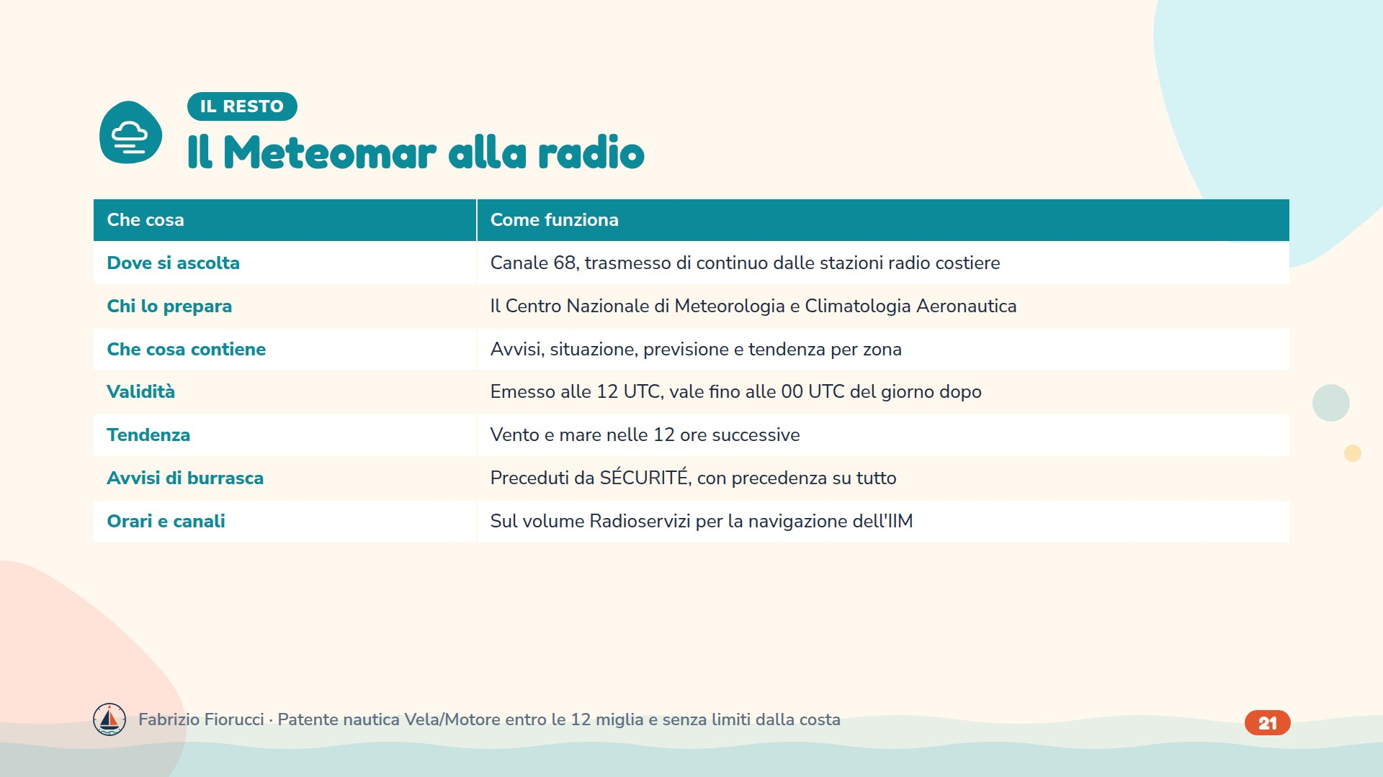
Notes:
Quiz 1.6.2-17 (canale 68 di continuo), -20 (stazioni radio costiere), -1 (CNMCA), -16 (avvisi), -18 (validità), -19 e -22 (tendenza di 12 ore), -14 e -21 (avvisi di burrasca), -23 (Radioservizi per la navigazione). Il bollettino è letto in italiano e in inglese; la lezione 7 spiega le zone e la scala Beaufort.

Slide 22
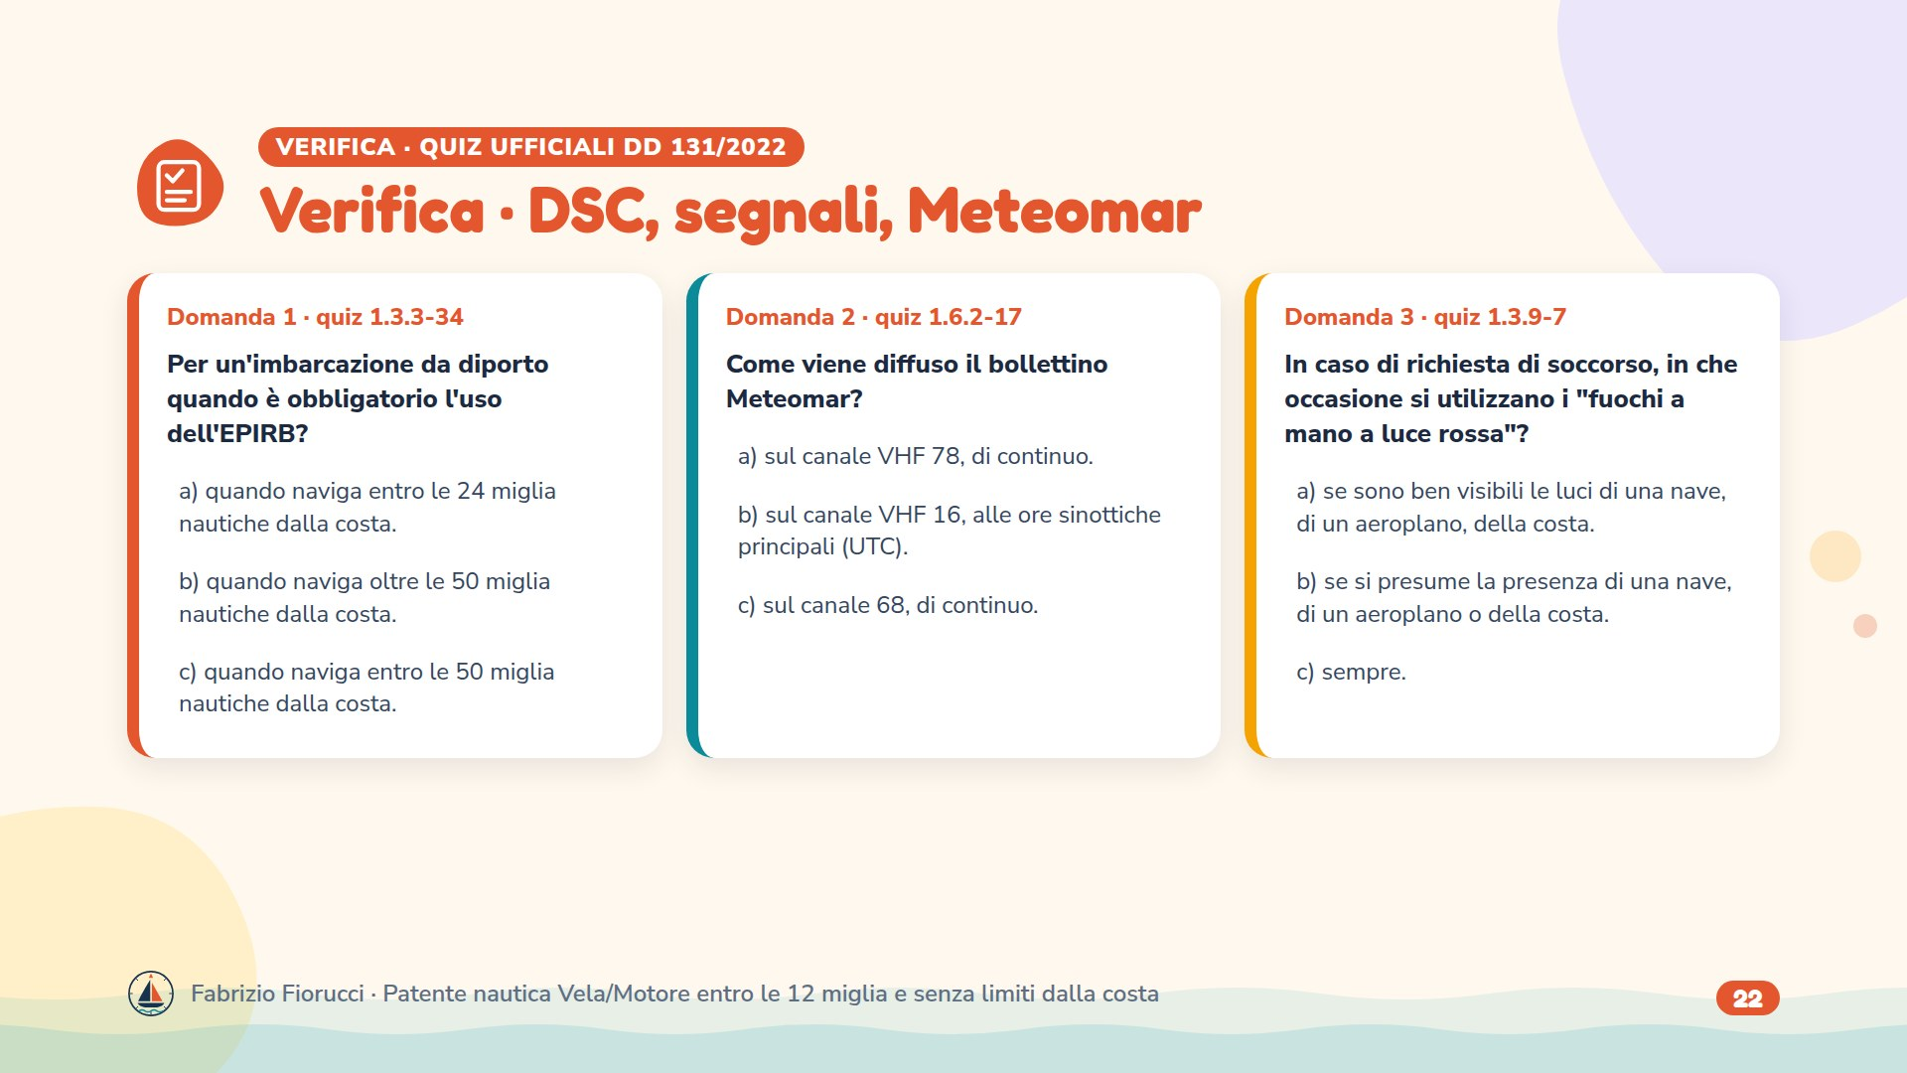
Notes:
Leggere le domande, lasciare un minuto per rispondere, poi passare alla slide con le risposte esatte.

Slide 23
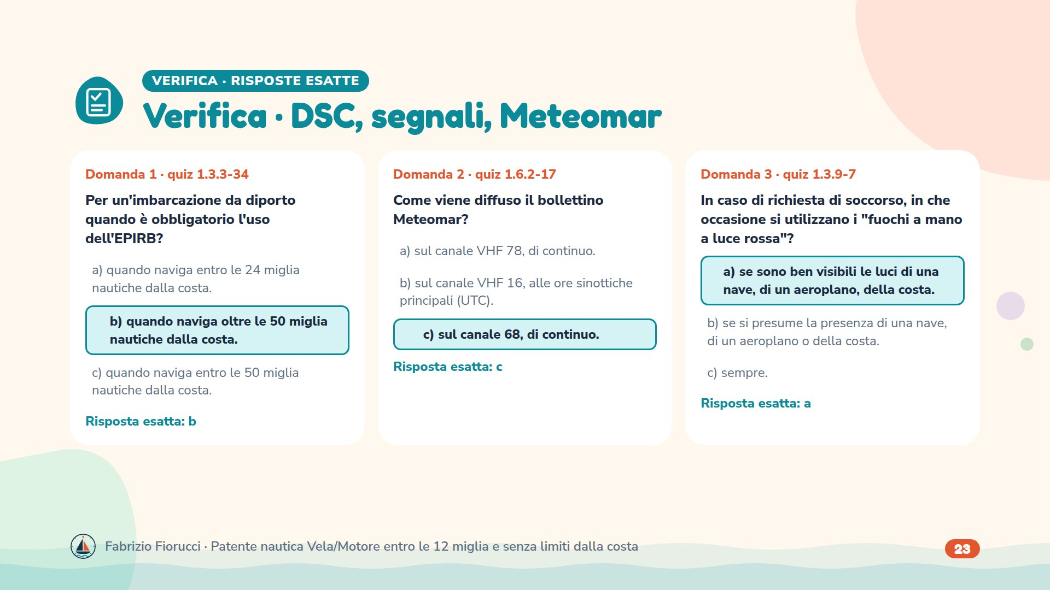
Notes:
Risposte: 1.3.3-34 → b) quando naviga oltre le 50 miglia nautiche dalla costa.; 1.6.2-17 → c) sul canale 68, di continuo.; 1.3.9-7 → a) se sono ben visibili le luci di una nave, di un aeroplano, della costa.

Slide 24
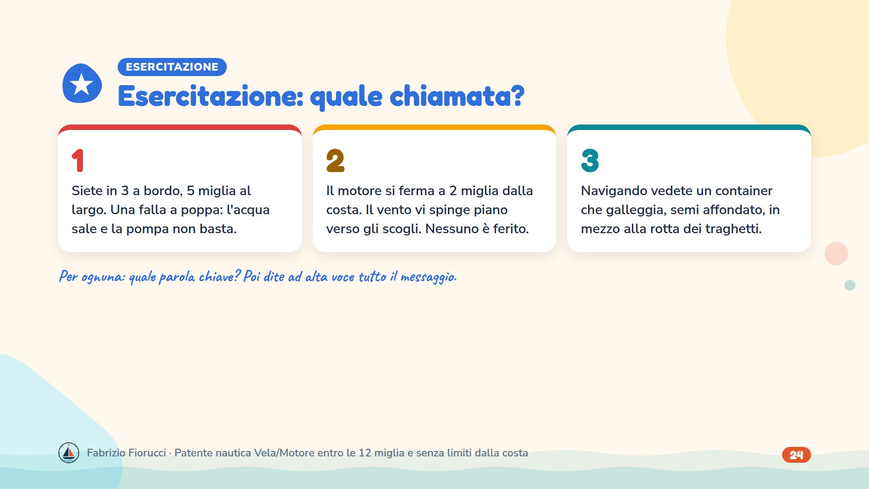
Notes:
Si lavora a coppie: uno lancia la chiamata, l'altro fa la Guardia Costiera e risponde. Inventare nome della barca, nominativo e posizione, e compitarli con l'alfabeto fonetico.

Slide 25
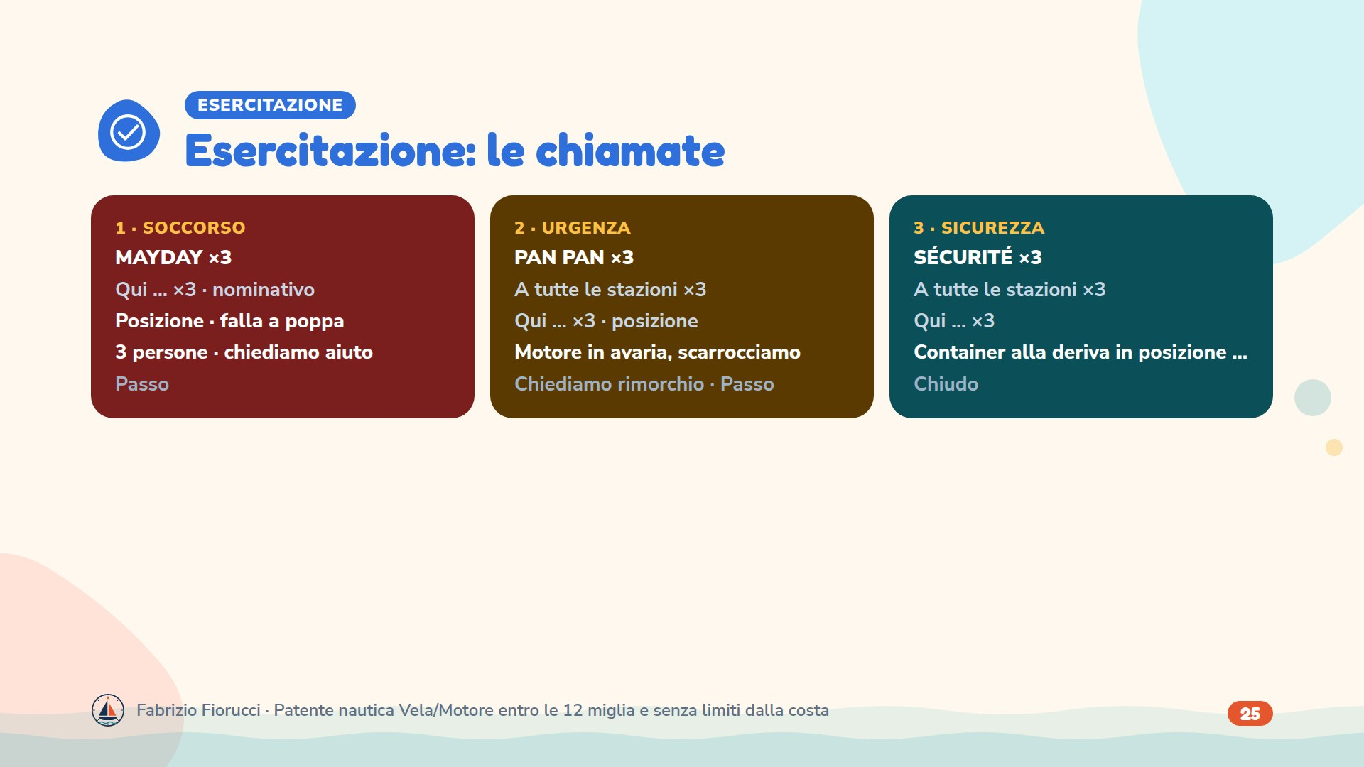
Notes:
1: la barca rischia di affondare, pericolo grave e imminente: MAYDAY (1.3.5-1). 2: serve aiuto ma nessuno è in pericolo immediato: PAN PAN; se gli scogli si avvicinano e non si riesce ad ancorare, diventa MAYDAY. 3: un pericolo per gli altri naviganti: SÉCURITÉ.

Slide 26
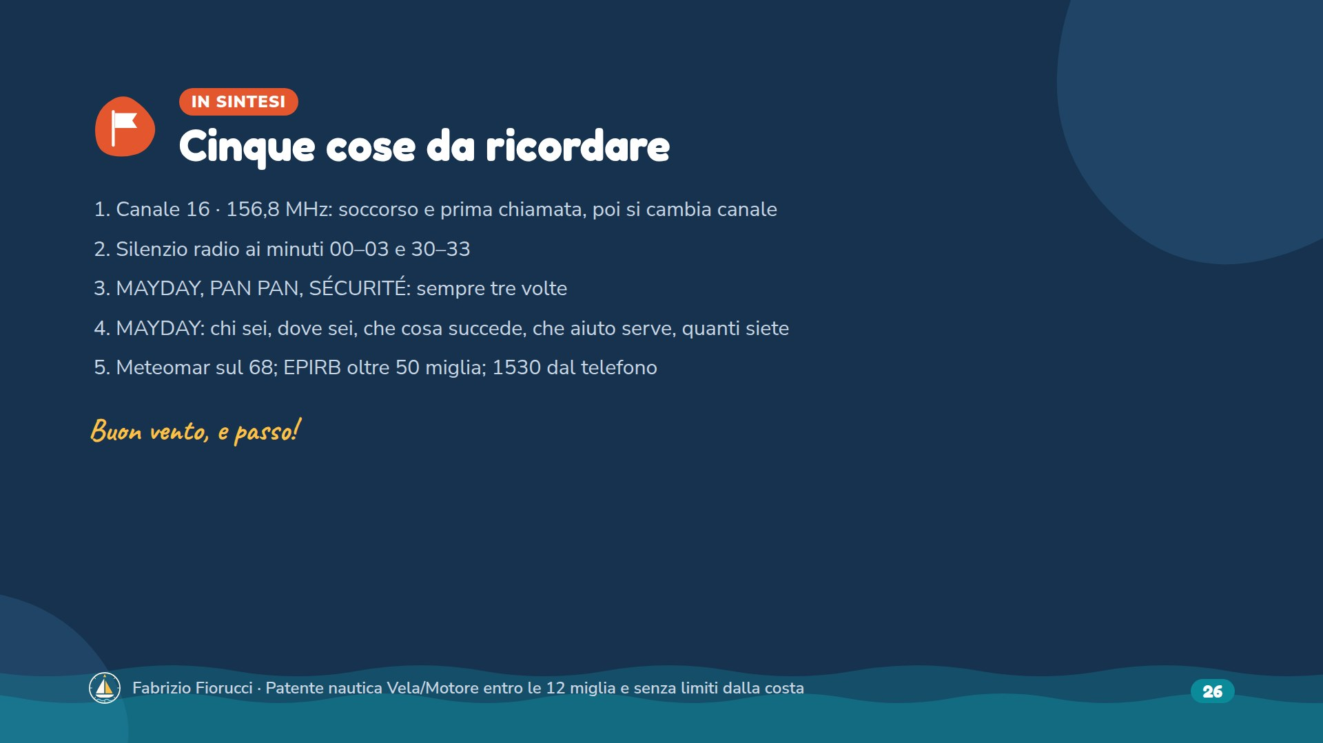
Notes:
Appendice H · La radio VHF

